Slide 1

CARDÁPIO VEGETARIANO
TI-AW – ENGENHARIA DE SOFTWARE- PUCMINAS
JOÃO VITOR JANGOLA
LAÍS HELENA
LEBANA MARTINS
TALLYS BORGES

Slide 2


PROBLEMAS
Me preocupo com a natureza e não como carne, mas é tão difícil encontrar receitas vegetarianas...

Slide 3



PROBLEMAS
Falta de incentivo das indústrias para diminuir o consumo da carne.
É prejudicial ao meio ambiente.
Aumenta o risco de doenças cardíacas.

Slide 4



OBJETIVOS
REUNIR EM UM SÓ LUGAR, RECEITAS VEGETARIANAS PRÁTICAS E BARATAS
RECEITAS QUE PROPORCIONEM OS MESMOS NUTRIENTES PARA O ORGANISMO.
DIFUNDIR O CONTEÚDO POR MEIO DAS TECNOLOGIAS WEB

Slide 5



JUSTIFICATIVA – CUSTO AMBIENTAL
Para produzir 220 g de carne:
50 kg de CO2
emitidos na atmosfera
(equivale a 240 km rodados em um carro)
6,6 m² de floresta desmatada
792 litros de água limpa
(equivalente a
cerca de16 banhos)

Slide 6




JUSTIFICATIVA – SAÚDE HUMANA
RESISTÊNCIA À ANTIBIÓTICOS
DOENÇAS NO CORAÇÃO
ACIDEZ NO
SANGUE
CÂNCER NO INTESTINO
COLESTEROL
ALTO

Slide 7
Justificativa - Preservação do meio ambiente
Aqui no Brasil 1 quilo de carne bovina é responsável por 10 mil metros quadrados de floresta desmatada, o uso de 15 mil litros de água e o despejo de elementos químicos provenientes de fertilizantes e agrotóxicos.
A pecuária ocupa 75% das terras aráveis do planeta, principalmente para pastagem e produção de ração.
No Brasil tem um boi para cada habitante e a metade das emissões de gases estufa do Brasil é proveniente da pecuária
Notes:
L

Slide 8





PÚBLICO ALVO
Homens e mulheres
Entre 20 e 60 anos
Formação Escolar média a superior
Classe B
Interessado em cozinha

Slide 9

CARLA TÉVEZ
26 ANOS​
QUER UMA ALIMENTAÇÃO MAIS SAUDÁVEL​
É SÓCIA DE RESTAURANTE
COZINHAR É SEU HOBBY
DIFICULDADE DE ACHAR RECEITAS VEGETARIANAS

Slide 10

QUER ENCONTRAR RECEITAS VEGETARIANAS DIVERSIFICADAS EM UM SÓ LUGAR

Slide 11

HENRIQUE ÂNGELO
30 ANOS​
QUER UMA ALIMENTAÇÃO MAIS SAUDÁVEL​
SOFRE DE ANSIEDADE
SEUS HOBBIES SÃO JOGAR ONLINE E COZINHAR
PREOCUPA-SE COM MAUS TRATOS AOS ANIMAIS

Slide 12

É ANSIOSO E QUER ENCONTRAR RECEITAS BEM RÁPIDO

Slide 13
REQUISITOS FUNCIONAIS
Cardápio – Título e breve descrição da receita
Botão de opção “Ler mais...” com detalhe da receita exibido em um Modal
Login e Cadastro de usuários
Barra de pesquisa para notícias gerais

Slide 14
REQUISITOS NÃO-FUNCIONAIS
Deve ser publicado em um ambiente acessível
Deve ser responsivo

Slide 15
REQUISITOS NÃO-FUNCIONAIS
Separar bem as atividades da equipe
Escolher as melhores ferramentas para a construção do site

Slide 16

RESTRIÇÕES
Restrito às tecnologias HTML, CSS, JavaScript
Data de entrega

Slide 17
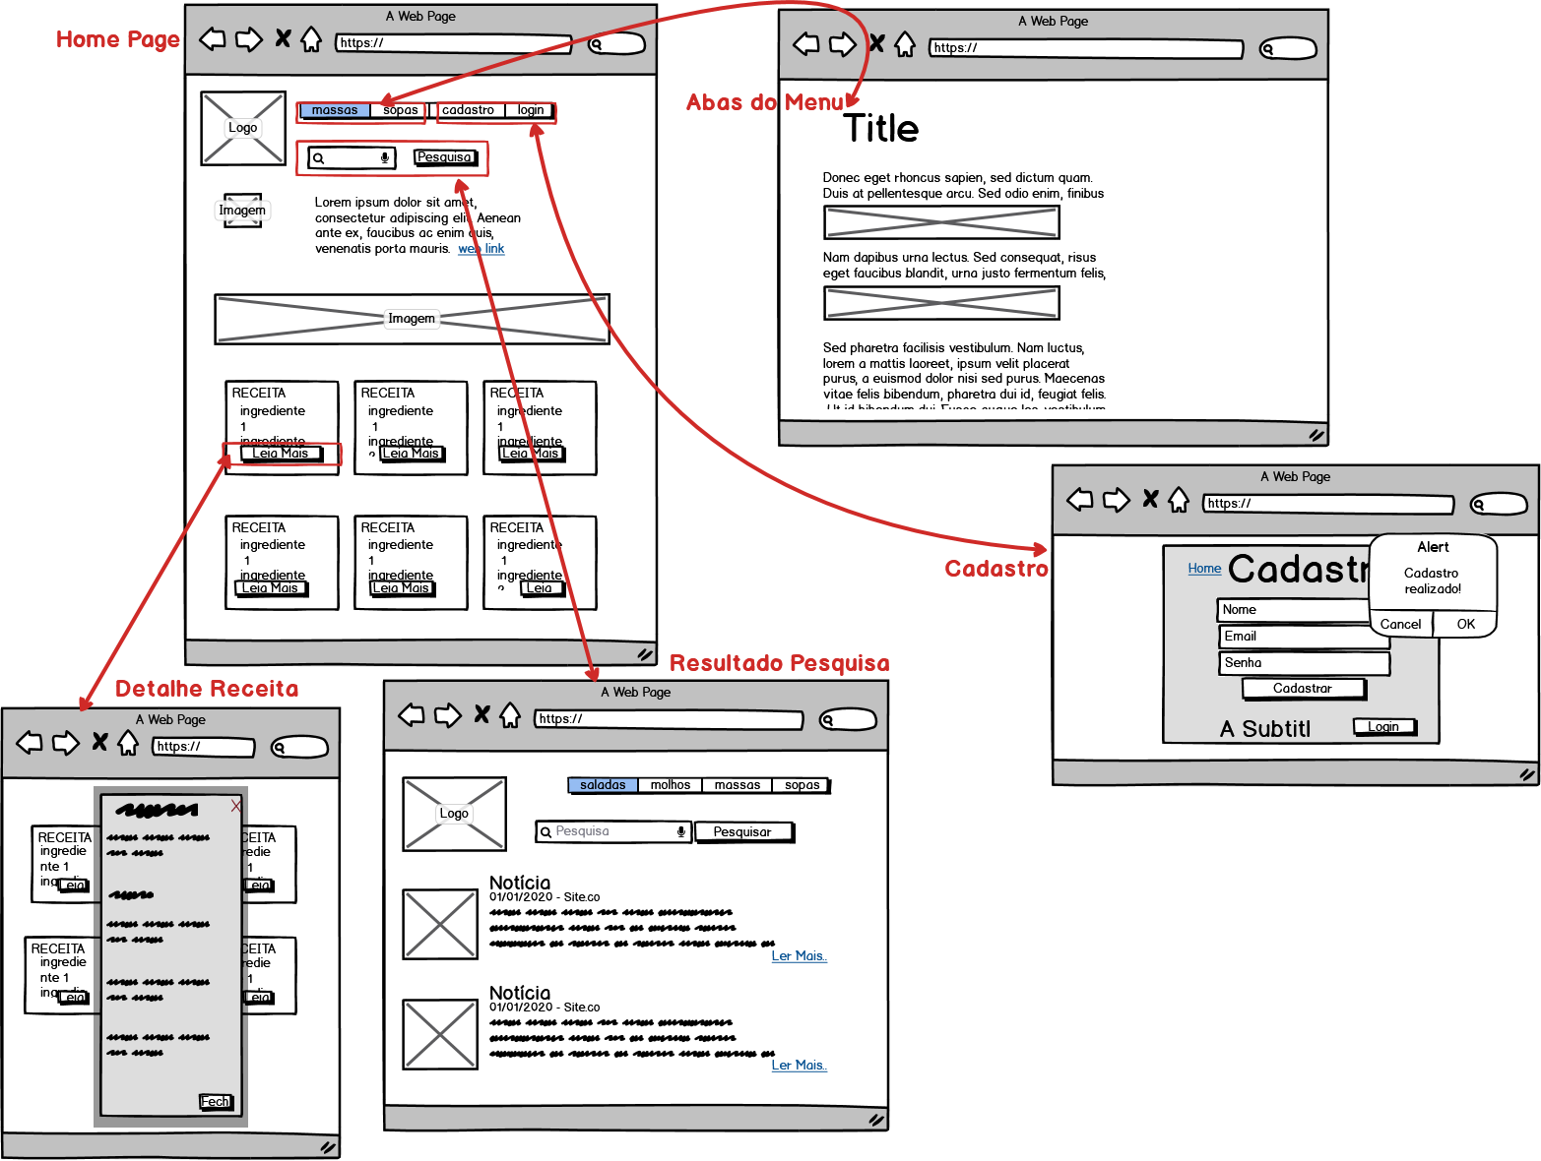
USER FLOW

Slide 18
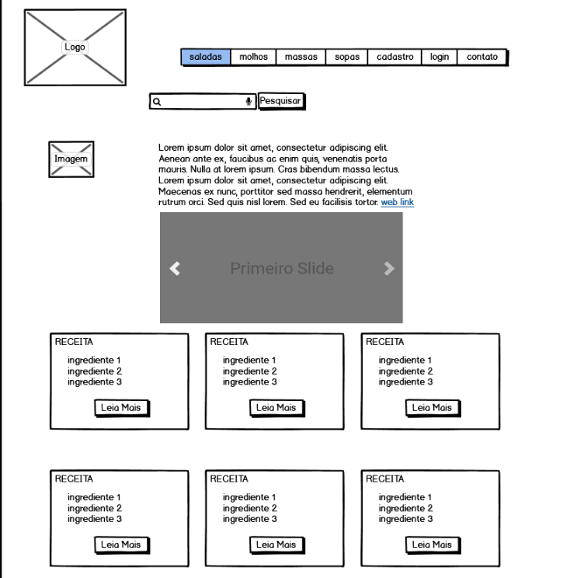
WIREFRAME
https://marvelapp.com/prototype/8h91h31/screen/70918267

Slide 19
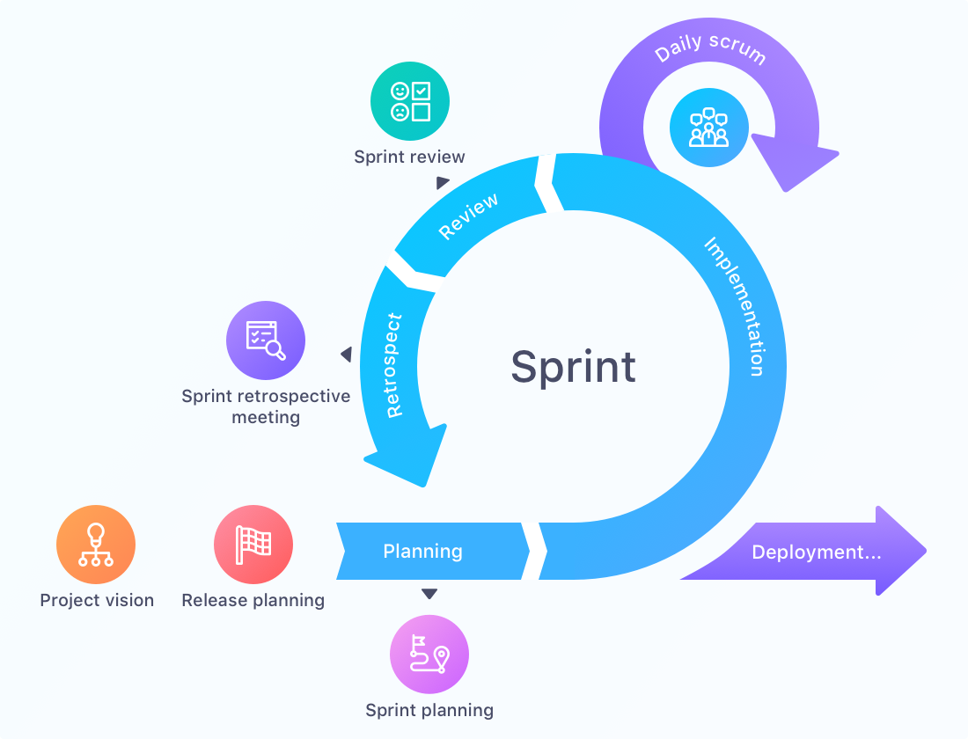
PROCESSO DE TRABALHO
SCRUM: Entregas divididas em Sprints semanais.

Slide 20


EQUIPE
Scrum Master: Laís Helena
Product Owner: Tallys Borges
Equipe de Desenvolvimento: Laís Helena e Lebana Martins
Equipe de Design: João Jangola

Slide 21
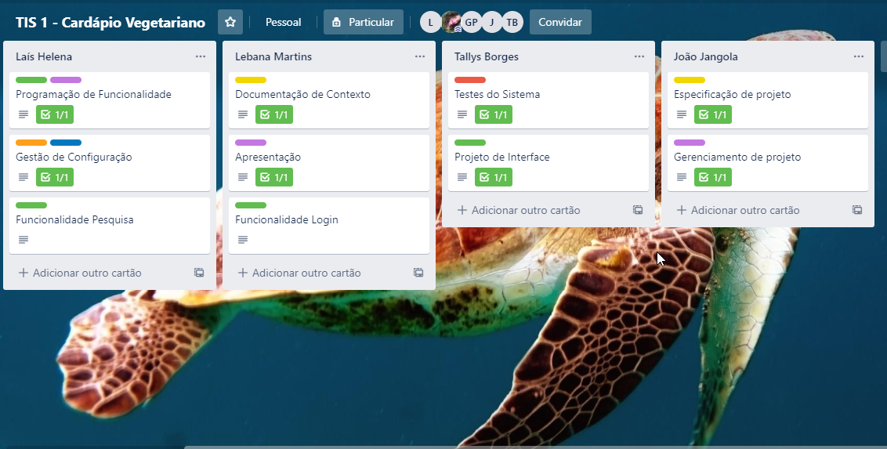
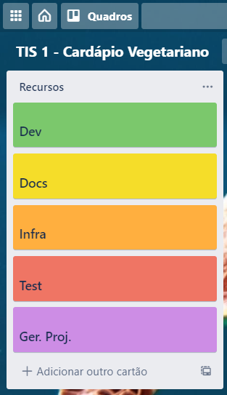
GERÊNCIA DE PROJETO
TRELLO

Slide 22

GERENCIAMENTO DE VERSÕES: https://github.com/he-lais/TIS1-CardapioVegetariano

Slide 23
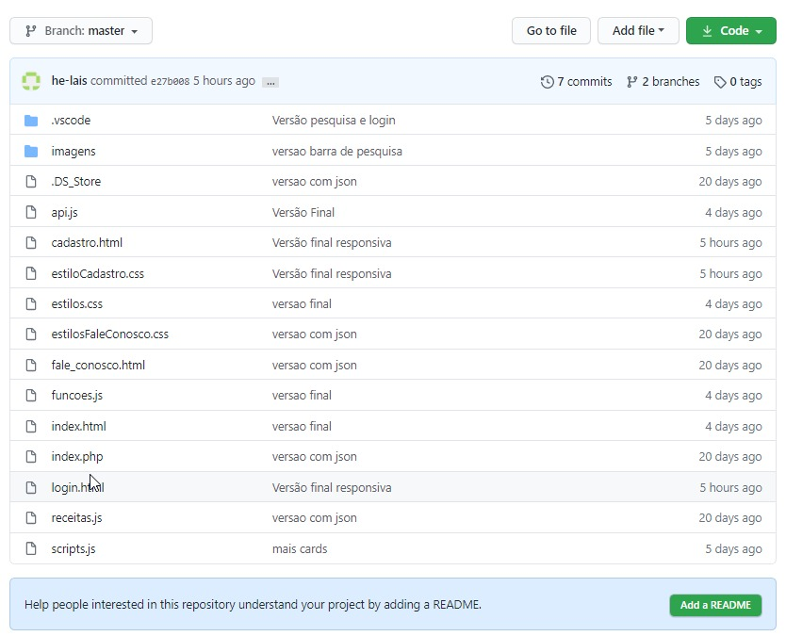

Slide 24
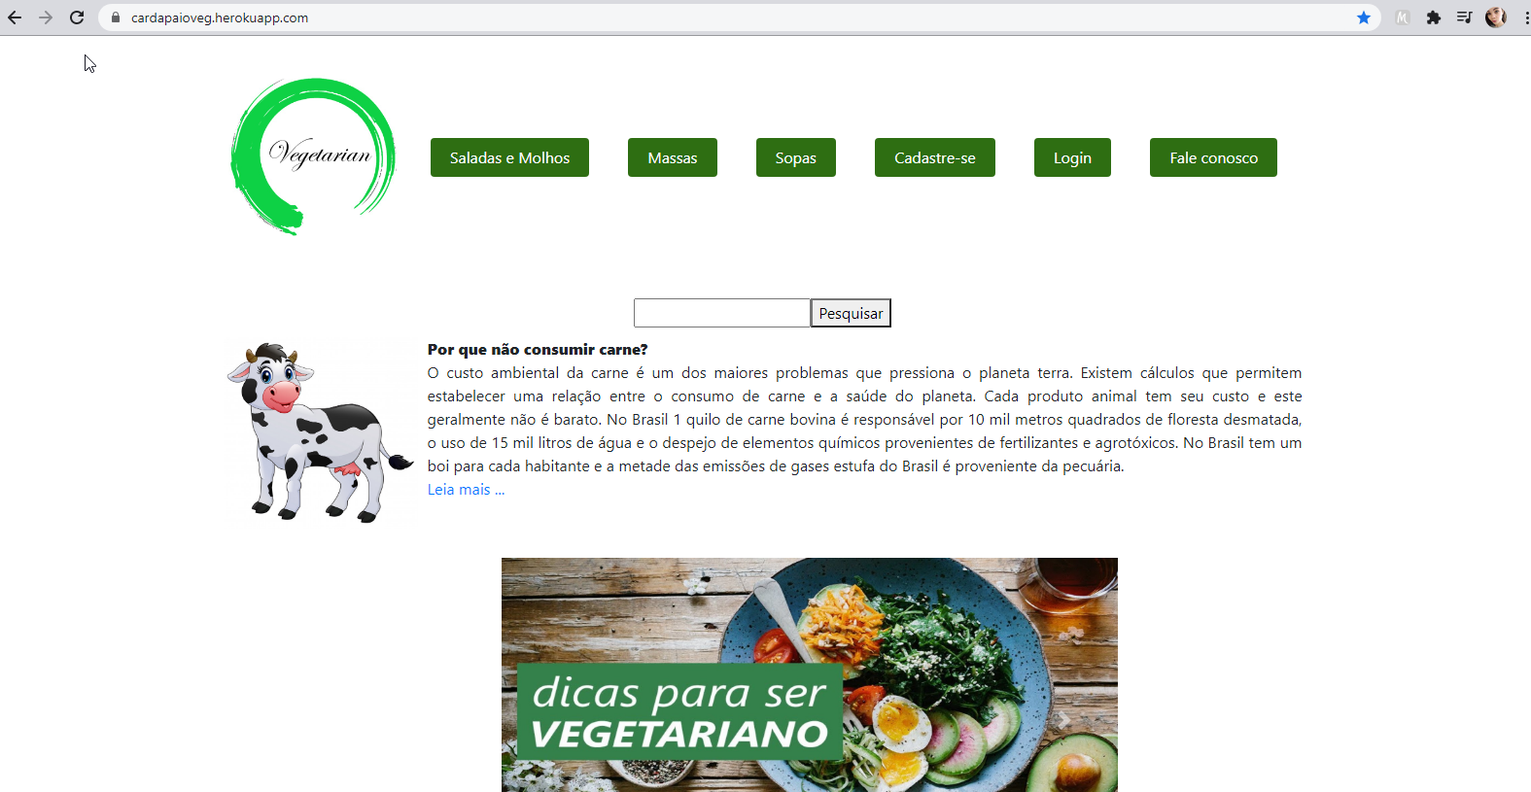
Hospedagem: https://cardapaioveg.herokuapp.com/

Slide 25

IMPLEMENTAÇÃO DA FUNCIONALIDADE

Slide 26
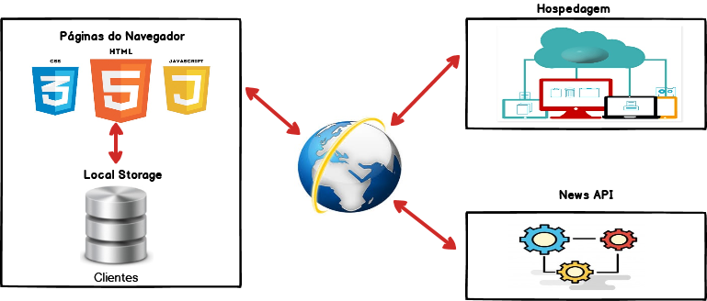
ARQUITETURA

Slide 27
ESTRUTURA DE DADOS
{ "clientes": [ { "Email": teste@html.com, "Nome": "Zé da Silva", "Senha": "123@abc" } ] }

Slide 28
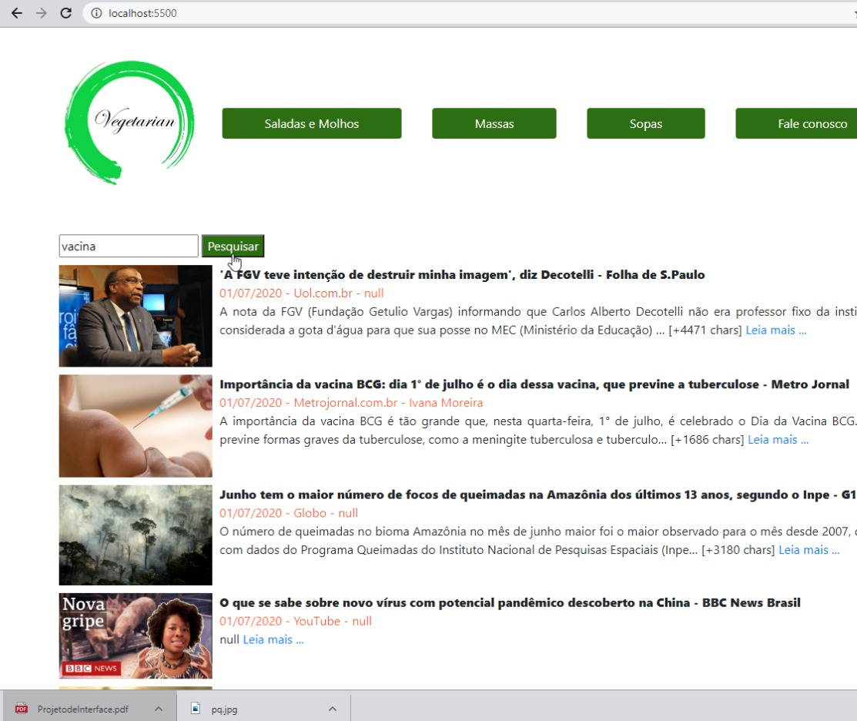
FUNCIONALIDADES
BARRA DE PESQUISA

Slide 29
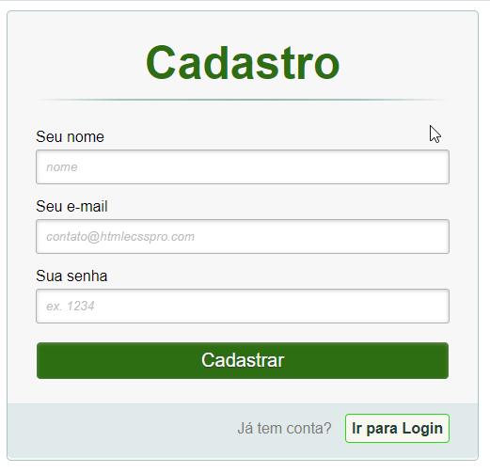
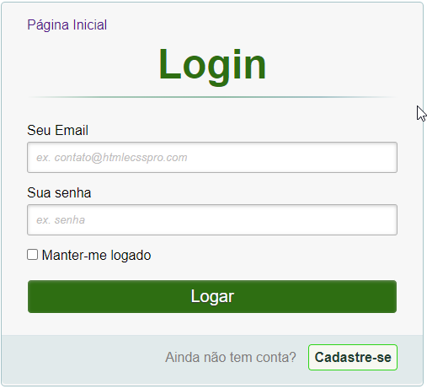
FUNCIONALIDADES
CADASTRO E LOGIN

Slide 30
PLANO DE TESTES
VERSÃO | RESULTADO ESPERADO | RESULTADO OBTIDO
V 1.0 | Abrir o detalhamento da receita em um Modal | Acesso feito com sucesso
V 1.0 | Abrir uma página nova no browser com uma lista de saladas e molhos | Acesso feito com sucesso
V 1.0 | Abrir uma página nova no browser com uma lista de Massas | Acesso feito com sucesso
V 1.0 | Abrir uma página nova no browser com uma lista de Sopas | Acesso feito com sucesso
V 2.0 | Retornar uma Lista de Notícias conforme filtro desejado com fonte e link externo para texto completo. | Pesquisa realizada com sucesso
V 2.0 | Site responsivo adequado ao aparelho que tenta o acesso | Página totalmente responsiva
V 2.0 | Cadastrar dados no localStorage e retornar mensagem de Sucesso | Cadastro realizado com sucesso
V 2.0 | Buscar informações no localStorage e retornar mensagem de Sucesso | Login realizado com sucesso
V 2.0 | Buscar registro no localStorage e retornar mensagem de Erro | Login validado pela mensagem de erro

Slide 31
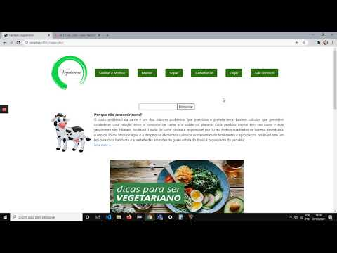

FUNCIONAMENTO DA APLICAÇÃO

Slide 32
OBRIGADO!

